Slide 1
주
일
예
배
2022.04.03(주일)
1부: 오전9시, 2부:오전11시
W O R S H I P
“천국의 생명책에서 자기 이름이 지워지지 않게 하려면?”
( 요한계시록 3:1~6 )
동탄명성교회

Slide 2
요한계시록 3:1~6(1)
1 사데 교회의 사자에게 편지하라 하나님의 일곱 영과 일곱 별을 가지신 이가 이르시되 내가 네 행위를 아노니 네가 살았다 하는 이름은 가졌으나 죽은 자로다
2 너는 일깨어 그 남은 바 죽게 된 것을 굳건하게 하라 내 하나님 앞에 온전한 것을 찾지 못하였노니

Slide 3
요한계시록 3:1~6(2)
3 그러므로 네가 어떻게 받았으며 어떻게 들었는지 생각하고 지켜 회개하라 만일 일깨지 아니하면 내가 도둑 같이 이르리니 어느 때에 네게 이를는지 네가 알지 못하리라
4 그러나 사데에 그 옷을 더럽히지 아니한 자 몇 명이 네게 있어 흰 옷을 입고 나와 함께 다니리니 그들은 합당한 자인 연고라

Slide 4
요한계시록 3:1~6(3)
5 이기는 자는 이와 같이 흰 옷을 입을 것이요 내가 그 이름을 생명책에서 결코 지우지 아니하고 그 이름을 내 아버지 앞과 그의 천사들 앞에서 시인하리라
6 귀 있는 자는 성령이 교회들에게 하시는 말씀을 들을지어다

Slide 5
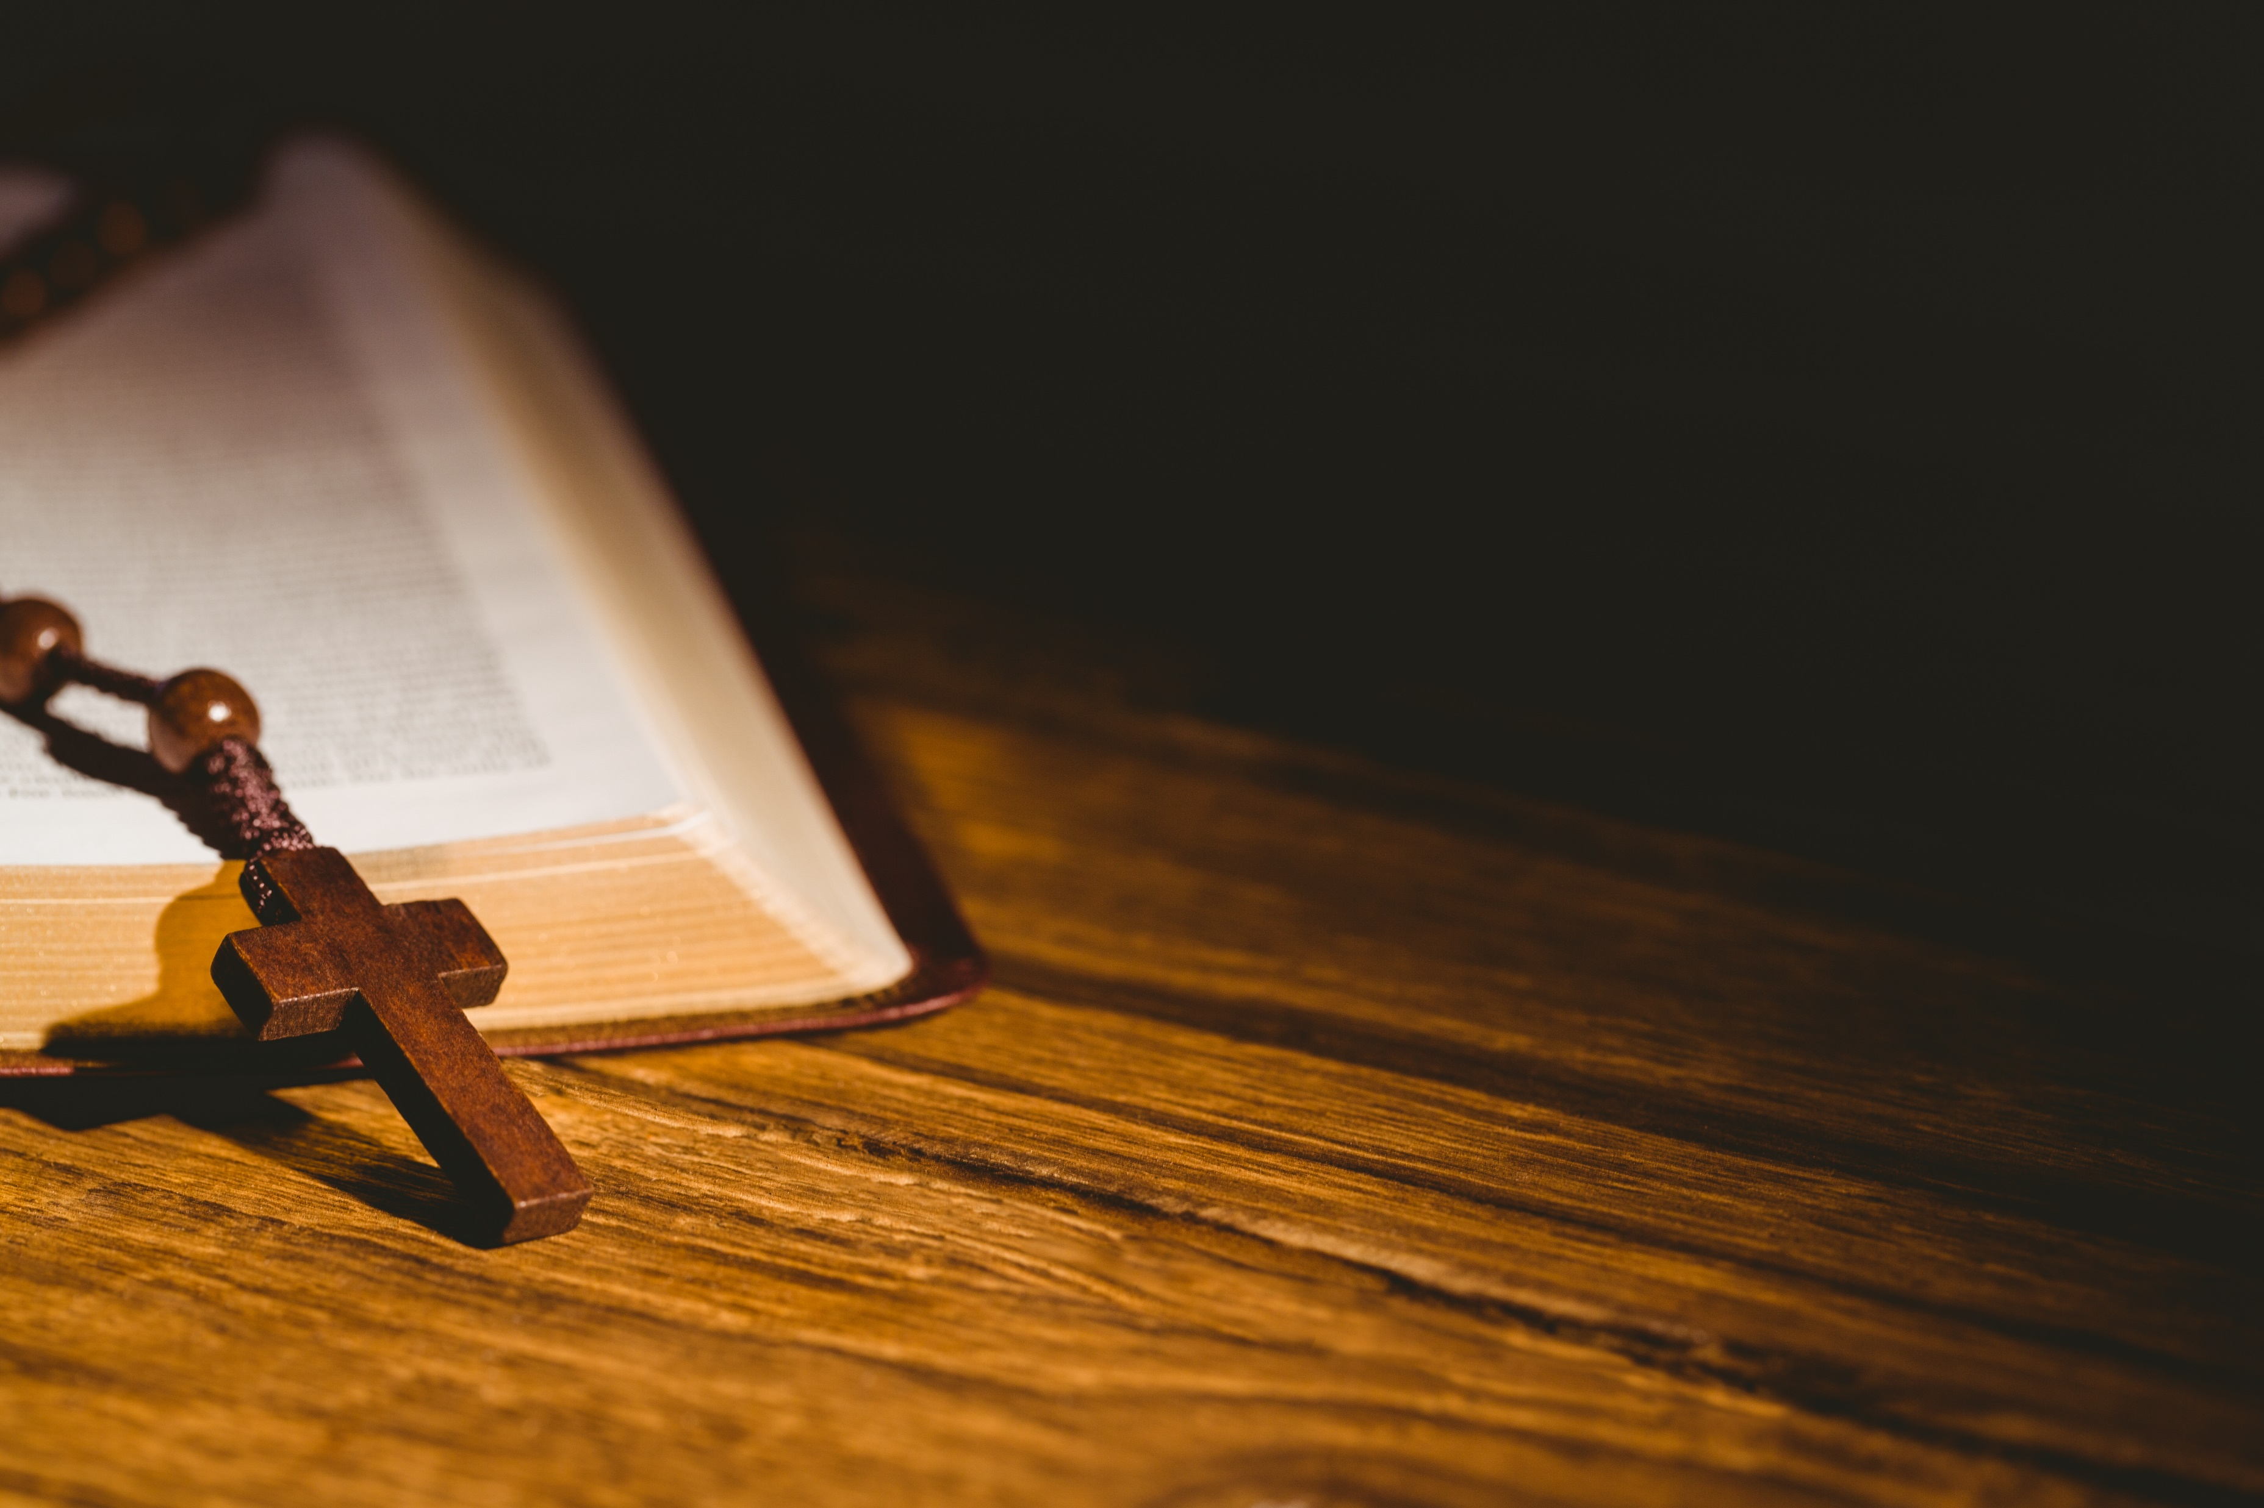
“천국의 생명책에서 자기 이름이 지워지지 않게 하려면?”
( 요한계시록 3:1~6 )
정병진목사

Slide 6
요한계시록
3:1~6(1)
(1절) 그리고 너는 사데들 안에 있는 교회의 사자(메시지 전달자)에게 [단번에] 편지하라(쓰라). 하나님의 일곱 영들을 가지고 있는 이 그리고 일곱 별들을 가지고 있는 이가 이것들을 말씀하신다. 내가 너의 행위들을 알아온 채 있다. 네가 살아있다고 하는 이름(명성)을 가지고 있으나 [사실은] 죽어 있다는 것을.

Slide 7
요한계시록
3:1~6(2)
(2절) 너는 [계속] 깨어있는 자가 되어라. 그리고 너는 막 죽으려고 하고 있었던 남은 것들을 [단번에] 강하게(굳세게) 하라. 왜냐하면 내가 내 하나님 앞에서 온전한 채 있는 너의 행위들을 발견한 채 있지 않기 때문이다.

Slide 8
요한계시록
3:1~6(3)
(3절) 그러므로 너는 어떻게 받은 채로 있으며 그리고 어떻게 들었는지를 [계속] 생각하고 있어라(기억하고 있어라). 그리고 너는 [계속] 지키고 있어라. 그리고 너는 [단번에] 회개하라. 그러므로 만일 네가 깨어있지 아니하면, 내가 도둑같이 다다를(도착할) 것이다. 그리고 내가 어느 시간에 네 위에 다다를른지(도착할른지) 네가 결코 알지 못할 것이다.

Slide 9
요한계시록
3:1~6(4)
(4절) 그러나 너는 사데들 안에 자기들의 겉옷들을 더럽히지 아니하였던 작은 이름들(몇 명들)을 가지고 있다. 그리고 그들은 나와 함께 흰(빛나는) [옷들] 안에서(옷들을 입고) 다닐 것이다. 왜냐하면 그들은 합당하기(칭찬받을만하기) 때문이다.

Slide 10
요한계시록
3:1~6(5)
(5절) 이기고 있는 자는 이와 같이 흰(빛나는) 겉옷들 안으로 [장차] 스스로(자기자신을 위하여) 입을 것이다. 그리고 내가 그의 이름을 생명의 책에서부터 [밖으로] 그의 이름을 결코 [장차] 지우지(닦아내지) 아니할 것이다. 오히려 나는 나의 아버지 앞에서 그리고 그의 천사들 앞에서 [장차] 시인할 것이다.

Slide 11
요한계시록
3:1~6(6)
(6절) 귀를 가지고 있는 자는 그 영이 교회들에게 무엇을 말씀하는지를 [단번에] 들으라.

Slide 12
요한계시록
19:7~8
계19:7-8 우리가 즐거워하고 크게 기뻐하며 그에게 영광을 돌리세 어린 양의 혼인 기약이 이르렀고 그의 아내가 자신을 준비하였으므로 8 그에게 빛나고 깨끗한 세마포 옷을 입도록 허락하셨으니 이 세마포 옷은 성도들의 옳은 행실이로다 하더라

Slide 13
요한계시록
22:14, 7:14
계22:14 자기 두루마기를 빠는 자들은 복이 있으니 이는 그들이 생명나무에 나아가며 문들을 통하여 성에 들어갈 권세를 받으려 함이로다
계7:14 내가 말하기를 내 주여 당신이 아시나이다 하니 그가 나에게 이르되 이는 큰 환난에서 나오는 자들인데 어린 양의 피에 그 옷을 씻어 희게 하였느니라

Slide 14
요한계시록
3:5
계3:5절 이기고 있는 자는 이와 같이 흰(빛나는) 겉옷들 안으로 [장차] 스스로(자기자신을 위하여) 입을 것이다. 그리고 내가 그의 이름을 생명의 책에서부터 [밖으로] 그의 이름을 결코 [장차] 지우지(닦아내지) 아니할 것이다. 오히려 나는 나의 아버지 앞에서 그리고 그의 천사들 앞에서 [장차] 시인할 것이다.

Slide 15
명령과선포
( 힘 차게 큰 소리로 )
오른손을 힘껏 쥐고
인도자와 같이 외칩니다.

Slide 16
감사와 회개(1)
( 힘 차게 큰 소리로 )
1. 주여, 생명책이 어떤 책인지 알게 하시니 감사합니다.
2. 주여, 구원의 최종적인 심판 기준은 생명책이라는 것을 알게 하시니 감사합니다.
3. 주여, 생명책에 이름이 기록되었어도 그것이 지워질 수 있다는 것을 알게 하시니 감사합니다.

Slide 17
감사와 회개(2)
( 힘 차게 큰 소리로 )
4. 주여, 깨어 있지 않고, 말씀대로 살지도 않으며 회개하지도 않고, 세속에 물들어 살면, 생명책에서 그 이름이 지워진다는 것을 알게 하시니 감사합니다.
5. 주여, 깨어 있지도 못했고 말씀대로 살지도 못했습니다. 용서해 주소서.
6. 주여, 회개하지도 않았고 세속에 물들어 살았습니다. 용서해주소서.

Slide 18
누림의 결단
( 힘 차게 큰 소리로 )
1. 주여, 이제는 깨어 있겠습니다.
2. 주여, 이제는 말씀대로 살아가겠습니다.
3. 주여, 이제는 회개하며 돌이키겠습니다.
4. 주여, 이제는 세속에 물들지 않겠습니다.
5. 주여, 이제는 생명책에 있는 이름을 지키겠습니다.

Slide 19
명령과 선포
( 힘 차게 큰 소리로 )
1. 이제까지 나로 하여금 깨어 있지 않고 적당히 살아도 천국에 들어갈 수 있다고 속여온 악한 영들은 떠나가라.
2. 이제 내가 예수의 이름으로 명하노니, 말씀에 순종하지 않고 회개하지 않고 세속에 물들어 산다고 해도 구원은 잃어버리지 않는다고 속이는 악한 영들은 떠나가라.
3. 내 영혼아 깰지어다. 내 영혼아 깰지어다.
4. 깨어 순종하고, 회개하며 세속에 물들지 말지어다.

Slide 20
말씀의 핵심(1)
( 힘 차게 큰 소리로 )
1. 생명책에는 거듭날 때 그 이름이 기록되는구나.
2. 생명책에 기록된 이름일지라도 지워질 수가 있구나.
3. 성도가 깨어 있지 않을 때 생명책에서 이름이 지워지는구나.

Slide 21
말씀의 핵심(2)
( 힘 차게 큰 소리로 )
4. 성도가 말씀대로 살지도 않고 회개하지도 않을 때 생명책에서 이름이 지워지는구나.
5. 세속에 물들어 살고 신앙의 지조를 지키지 않을 때 생명책에서 이름이 지워지는구나.
6. 성도가 성령의 인도를 따르지 않고 잘못된 가르침을 따라갈 때도 생명책에서 이름이 지워지는구나.

